Slide 1
Vertica Eon Mode 아키텍처 소개
C/S 분리 아키텍처 기반의 통합 데이터 플랫폼
2025

Slide 2
버티카 아키텍처 소개

Slide 3



What is Vertica?
SQL Data Warehouse
Analytics & Machine Learning
Query Engine
MPP + Native Columnar 아키텍처를 통해 대용량 데이터 분석에 최적화
On-premise / Public Cloud / Private Cloud / k8s 등 어떤 인프라 환경 에서도 배포 및 운영 지원
I/O 최적화 아키텍처로 전통적인 DW 환경보다 10-50배 이상 빠른 처리 성능 제공
페타 바이트 규모의 In-Database Machine Learning 지원
사용자에게 친숙한 SQL로 ML 프로세스 지원
PMML / TensorFlow Model 에 대해 export / import 기능 지원
Geospatial / Full text search 등의 향상된 고급 분석 기능 지원
HDFS / Object Store에 저장된 다양한 포맷(Parquet / ORC 등) 의 데이터를 직접 조회
DW 데이터와 Data Lake에 존재하는 데이터 연계 분석(Join 처리) 지원
ARRAY / MAP / STRUCT 등 오픈소스 파일에서 빈번하게 활용되는 Complex Type 을 완벽하게 지원

Slide 4
What is Vertica?
SQL Data Warehouse
Analytics & Machine Learning
Query Engine
MPP + Native Columnar 아키텍처를 통해 대용량 데이터 분석에 최적화
On-premise / Public Cloud / Private Cloud / k8s 등 어떤 인프라 환경 에서도 배포 및 운영 지원
I/O 최적화 아키텍처로 전통적인 DW 환경보다 10-50배 이상 빠른 처리 성능 제공
페타 바이트 규모의 In-Database Machine Learning 지원
사용자에게 친숙한 SQL로 ML 프로세스 지원
PMML / TensorFlow Model 에 대해 export / import 기능 지원
Geospatial / Full text search 등의 향상된 고급 분석 기능 지원
HDFS / Object Store에 저장된 다양한 포맷(Parquet / ORC 등) 의 데이터를 직접 조회
DW 데이터와 Data Lake에 존재하는 데이터 연계 분석(Join 처리) 지원
ARRAY / MAP / STRUCT 등 오픈소스 파일에서 빈번하게 활용되는 Complex Type 을 완벽하게 지원
CLOUD NATIVE ARCHITECTURE
Cloud
Storage
C/S Separation

Slide 5
버티카가 제공하는 2가지 아키텍처
동일한 엔진으로 제공되나 구축 목적이나 데이터 규모에 따라 선택적인 클러스터를 구성을 지원합니다.
Enterprise Mode
컴퓨팅 엔진과 스토리지가 강하게 결합되어 예측 가능한 워크로드를
원하는 기대 시간 내에 빠르게 처리하기 위한 아키텍처
Eon Mode
클라우드 이코노믹스의 동적 워크로드 및 효율적인 확장 요구에 대응하는 C/S 분리 아키텍처

Slide 6
버티카가 제공하는 2가지 아키텍처
동일한 엔진으로 제공되나 구축 목적이나 데이터 규모에 따라 선택적인 클러스터를 구성을 지원합니다.
Node
Node
Node
Node
Node
Node
ROS
ROS
ROS
Database
Database
Database
Traditional EDW
Relatively small capacity
Enterprise Mode
컴퓨팅 엔진과 스토리지가 강하게 결합되어 예측 가능한 워크로드를
원하는 기대 시간 내에 빠르게 처리하기 위한 아키텍처

Slide 7
버티카가 제공하는 2가지 아키텍처
동일한 엔진으로 제공되나 구축 목적이나 데이터 규모에 따라 선택적인 클러스터를 구성을 지원합니다.
Node
Node
Node
Node
Node
Node
Depot
Depot
Depot
Depot
Depot
Depot
Lakehouse Platform
Over Petabyte Scale
Object Store
Eon Mode
클라우드 이코노믹스의 동적 워크로드 및 효율적인 확장 요구에 대응하는 C/S 분리 아키텍처

Slide 8
버티카가 제공하는 2가지 아키텍처
동일한 엔진으로 제공되나 구축 목적이나 데이터 규모에 따라 선택적인 클러스터를 구성을 지원합니다.
Node
Node
Node
Node
Node
Node
Node
Node
Node
Node
Node
Node
ROS
ROS
ROS
Depot
Depot
Depot
Database
Database
Database
Depot
Depot
Depot
Enterprise To
Eon Mode
전환 기능 제공
Object Store
Enterprise Mode
컴퓨팅 엔진과 스토리지가 강하게 결합되어 예측 가능한 워크로드를
원하는 기대 시간 내에 빠르게 처리하기 위한 아키텍처
Eon Mode
클라우드 이코노믹스의 동적 워크로드 및 효율적인 확장 요구에 대응하는 C/S 분리 아키텍처

Slide 9


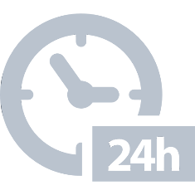
Separating compute and storage
What it means, and why it’s important for databases
Scalability
데이터 재분산이나 조정없이 필요 시 즉각적으로 컴퓨팅 확장
컴퓨팅과 독립적으로 스토리지를 무한 확장
Compute Node
Compute Node
Compute Node
Cost
대용량 데이터를 오브젝트 스토리지에
저장함으로써 스토리지 비용 최적화
필요한 순간에만 컴퓨팅을 활용함으로써
효율적인 컴퓨팅 비용 제공
Availability
오브젝트 스토리지는 최고 수준의 SLA 보장
영구 데이터는 오브젝트 스토리지에 저장되어 컴퓨팅 장애나 훼손에도 데이터 유실 없음
Object Store

Slide 10
Eon Mode Architecture
컴퓨팅 클러스터와 스토리지가 독립적으로 구성되며 오브젝트 스토리지를 데이터베이스 저장소로 활용하는 MPP 기반의 C/S 분리 아키텍처
컴퓨팅 클러스터는 복수 구성이 지원되며 클러스터 간 데이터 동기화가 불필요
Compute Node
Compute Node
Compute Node
Compute Node
Compute Node
Compute Node
Cache
Cache
Cache
Cache
Cache
Cache
Compute Node
Compute Node
Compute Node
Cache
Cache
Cache
Primary subcluster
Secondary subcluster
Object Store

Slide 11
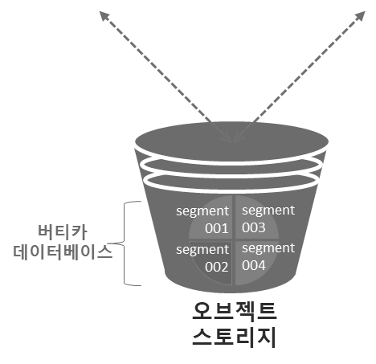
Compute Architecture
각 컴퓨팅 노드는 영구데이터를 저장하지 않음
자주 활용되는 데이터는 디스크 캐시에 저장되며 LRU로 관리
컴퓨팅 시 각 노드는 자신이 구독을 책임지는 segment 만을 처리 (MPP / Shared Nothing)
각 서브클러스터는 개별적인 컴퓨팅 리소스로 구성 지원 (다른 노드 수 / CPU / Memory 등)
컴퓨팅 서브클러스터는 On-premise / Cloud Instance 등을 지원하며 하이브리드 형태로 구성 지원
Subcluster
Subcluster
Compute
Node
Compute
Node
Compute
Node
Compute
Node
Compute
Node
Compute
Node
Vertica
Vertica
Vertica
Vertica
Vertica
Vertica

Slide 12
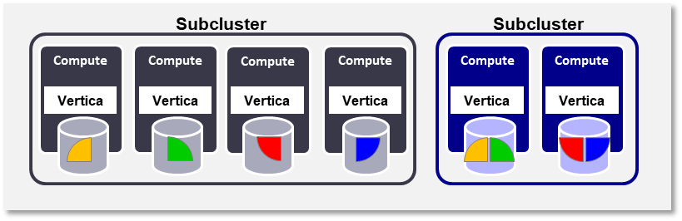
Storage Architecture
Subcluster
Subcluster
Compute
Node
Compute
Node
Compute
Node
Compute
Node
Compute
Node
Compute
Node
Vertica
Vertica
Vertica
Vertica
Vertica
Vertica
버티카는 Write-Once 기반으로 트랜잭션을 처리하므로 오브젝트 스토리지에 데이터베이스가 저장 되더라도 DML(갱신/삭제 등) 처리에 제약이 없음
트랜잭션이 발생하면 오브젝트 스토리지에 데이터(commit)가 최적의 조각(노드 수의 약수 혹은 배수)으로 나뉘어 저장
Commit된 데이터는 즉시 모든 서브 클러스터들이 동시에 활용
백업 역시 오브젝트 스토리지에 저장 및 관리되며 다른 region 및 다른 기종의 오브젝트 스토리지를 지원하므로 백업 데이터 소산 지원
segment 001
segment 003
버티카 데이터베이스
segment 002
segment 004
오브젝트 스토리지

Slide 13


Why Vertica Eon Mode?
Object storage는 대용량 데이터 저장 시 가장 비용 효율적인 방법
Compute와 Storage 분리는 동적이고 유연하게 워크로드에 대응
Multi-cluster를 통한 워크로드 격리는 사용자 그룹별로 멀티태넌시를 제공
Supports both On-premise and Cloud environments

Slide 14
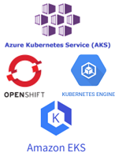






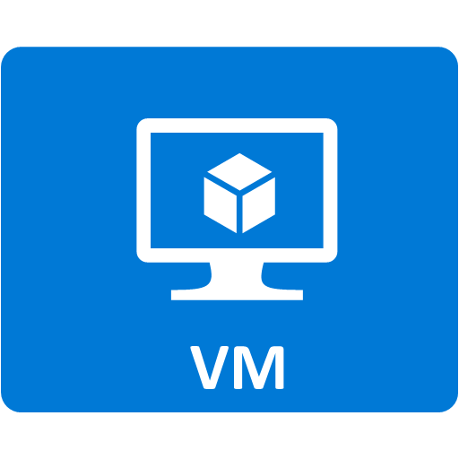

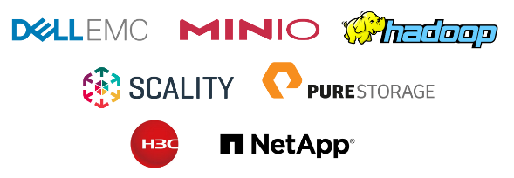
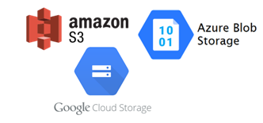
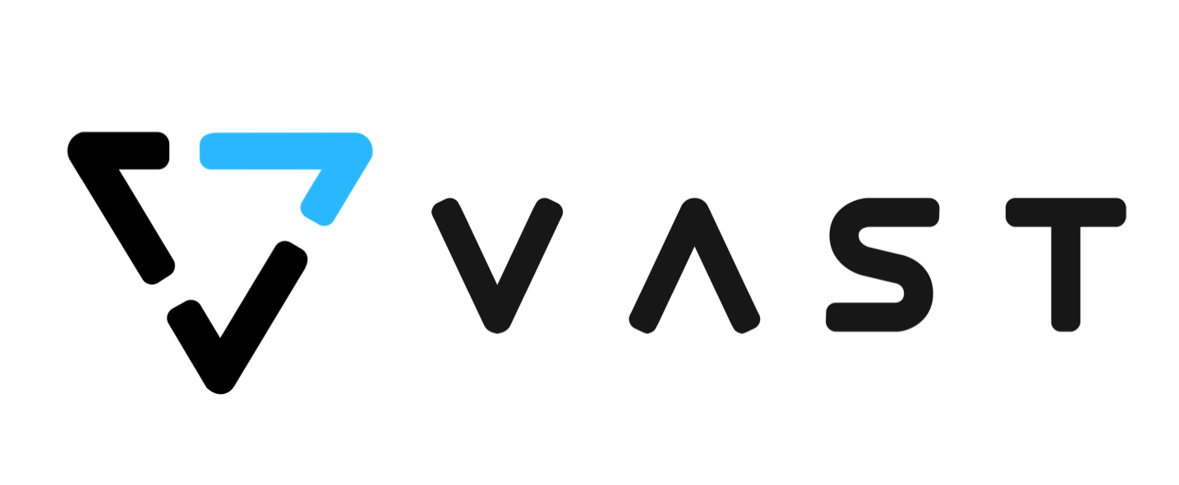
버티카 Eon Mode는 다양한 인프라 유형을 지원
On-premise
Cloud
Compute Node
Compute Node
Compute Node
Pod
Pod
Pod
Vertica
Vertica
Vertica
OS(Linux)
OS(Linux)
OS(Linux)
Depot
Depot
Depot
Depot
Depot
Depot
Subcluster on
Kubernetes or Managed Kubernetes
Compute
Compute Node
Compute Node
Compute Node
Compute
Compute
Compute
Vertica
Vertica
Vertica
OS(Linux)
OS(Linux)
OS(Linux)
Vertica
Vertica
Vertica
OS(Linux)
OS(Linux)
OS(Linux)
Depot
Depot
Depot
EBS for
Depot
EBS for
Depot
EBS for Depot
Azure Virtual Machine
VMWare
Subcluster on
Dedicated Server
Subcluster on
VM or Cloud Instance
Storage
Object
Storage

Slide 15






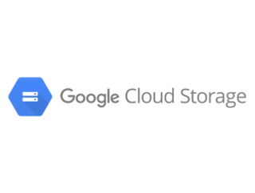







Integrating with Object Storage
Vertica
SQL Data Warehouse
Query Engine
Backup & Restore
Transaction
Query & Data Export
For Parquet / ORC
Full / Incremental
Backup & Restore
On-premise
Public Cloud
Lakehouse Storage

Slide 16


통합 데이터 플랫폼 아키텍처
Other Data Sources
Operations
Batch / CRM / Closing account Compliance / Report
Analytics
Business Intelligence / In-DB Machine Learning
End User Computing(EUC) / Data Discovery
Data federation layer
Standard Clients
Data federation layer
Legacy
ML framework
제조 공정
Automatic workload routing
장비 데이터
Kafka
Primary Subcluster
(운영 업무용)
Secondary Subcluster
(분석 업무용)
Secondary Subcluster
(확장)
Subcluster
(SandBox 확장)
micro-batch
(consume)
품질 데이터
Spark Connector
Spark MLlib
물류 데이터
ETL
...
Advanced ML
...
Standard Clients
Single Source of Truth
Compute
Backup &
Recovery
Transaction
Export
External data
(Parquet / ORC)
Export
External data
(Parquet / ORC)
Object Store
HDFS
ELT
(Parquet / ORC)
Database bucket
ILM
Voltage SecureData
External data bucket
External data
Backup bucket
Other bucket

Slide 17
Real-World Challenges and Solutions
버티카 C/S 분리 아키텍처의 Use Cases

Slide 18
Challenge: Flexible Scaling
!
“
데이터가 급증하고 있는데 기존 데이터 플랫폼을 확장할 때 마다 많은 시간이 소요될 뿐만 아니라 심지어 서비스 중단도 필요하기 때문에 운영 측면에서 큰 부담이 되고 있어요...
”

Slide 19
Challenge: Concurrency
!
“
운영 업무 SLA 준수를 위해 소요 자원 예측이 힘든 분석 업무 자원을 제약할 수 밖에 없어 현업 사용자들의 불만이 너무 많아요...
”

Slide 20
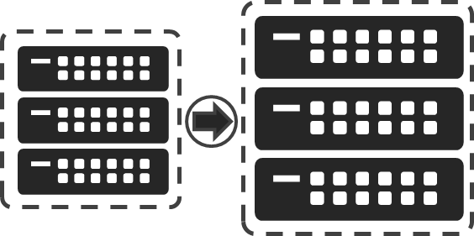
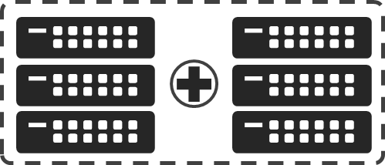
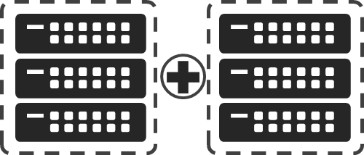
컴퓨팅 확장
Scale up
Scale out
Scale out w/ subcluster
Common approach
Vertica’s unique approach

Slide 21
유연한 성능 확장
ComputeNode
ComputeNode
ComputeNode
ComputeNode
Vertica Eon Mode
성능과 동시성을 각각 확장할 수 있는 방안을 제공

Slide 22
유연한 성능 확장
클러스터 내 노드를 추가하는 형태의 확장
기존 워크로드를 위한 성능 확장
확장 시 가장 많은 시간이 소요되는 Data Rebalancing 불필요
ComputeNode
ComputeNode
ComputeNode
ComputeNode
+
ComputeNode
ComputeNode
ComputeNode
ComputeNode
Ｃａｔａｌｏｇ Ｓｙｎｃ
Vertica Eon Mode
성능과 동시성을 각각 확장할 수 있는 방안을 제공

Slide 23
유연한 동시성 확장
ComputeNode
ComputeNode
ComputeNode
ComputeNode
ComputeNode
ComputeNode
ComputeNode
ComputeNode
Vertica Eon Mode
성능과 동시성을 각각 확장할 수 있는 방안을 제공

Slide 24
유연한 동시성 확장
새로운 클러스터를 추가하는 형태의 확장
멀티 클러스터를 통한 동시성 확장
기존 업무 SLA에 영향을 주지 않으면서 신규 업무 및 워크로드 수용
클러스터간 데이터 동기화 불필요
확장 시 가장 많은 시간이 소요되는 Data Rebalancing 불필요
ComputeNode
ComputeNode
ComputeNode
ComputeNode
ComputeNode
ComputeNode
ComputeNode
ComputeNode
+
ComputeNode
ComputeNode
ComputeNode
ComputeNode
Ｃａｔａｌｏｇ Ｓｙｎｃ
Vertica Eon Mode
성능과 동시성을 각각 확장할 수 있는 방안을 제공

Slide 25
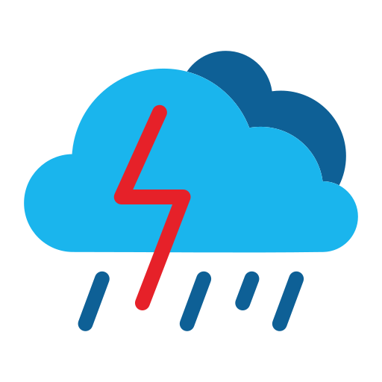

Single cluster vs. multi-cluster
default_subcluster
primary_subcluster
secondary_subcluster
SQL IDE 유저용 리소스풀
운영 업무용 리소스풀
SQL IDE 유저용 리소스풀
운영 업무용 리소스풀
VS.
Spark 유저용 리소스풀
주간 Batch용 리소스풀
기타 Batch용 리소스풀
BI 유저용 리소스풀
ML 리소스풀
Spark 유저용 리소스풀
BI 유저용 리소스풀
주간 Batch용 리소스풀
ML 리소스풀
기타 Batch용 리소스풀

Slide 26
컴퓨팅과 분리된 스토리지 확장
전통적인 MPP 아키텍처는 각 노드가 자신의 데이터 영역과 강력하게 결합된 형태
데이터 영역만 확장이 매우 제약적이며 구성 환경에 따라 불가능
Compute Node
Compute Node
Compute Node
ROS
ROS
ROS
Compute Node
Compute Node
Compute Node
ROS
ROS
ROS

Slide 27
컴퓨팅과 분리된 스토리지 확장
전통적인 MPP 아키텍처는 각 노드가 자신의 데이터 영역과 강력하게 결합된 형태
데이터 영역만 확장이 매우 제약적이거나 불가능
Vertica Eon은 각 노드가 아닌 원격 공용 저장소에 영구 데이터 저장
컴퓨팅 노드와 무관하게 오브젝트 스토리지만 확장 지원
Compute Node
Compute Node
Compute Node
Compute Node
Compute Node
Compute Node
ROS
ROS
ROS
Cache
Cache
Cache
Compute Node
Compute Node
Compute Node
ROS
ROS
ROS
Object Store

Slide 28
컴퓨팅과 분리된 스토리지 확장
전통적인 MPP 아키텍처는 각 노드가 자신의 데이터 영역과 강력하게 결합된 형태
데이터 영역만 확장이 매우 제약적이거나 불가능
Vertica Eon은 각 노드가 아닌 원격 공용 저장소에 영구 데이터 저장
컴퓨팅 노드와 무관하게 오브젝트 스토리지만 확장 지원
Compute Node
Compute Node
Compute Node
Compute Node
Compute Node
Compute Node
ROS
ROS
ROS
Cache
Cache
Cache
Compute Node
Compute Node
Compute Node
ROS
ROS
ROS
Object Store

Slide 29
컴퓨팅과 분리된 스토리지 확장
전통적인 MPP 아키텍처는 각 노드가 자신의 데이터 영역과 강력하게 결합된 형태
데이터 영역만 확장이 매우 제약적이거나 불가능
Vertica Eon은 각 노드가 아닌 원격 공용 저장소에 영구 데이터 저장
컴퓨팅 노드와 무관하게 오브젝트 스토리지만 확장 지원
Compute Node
Compute Node
Compute Node
Compute Node
Compute Node
Compute Node
ROS
ROS
ROS
Cache
Cache
Cache
Compute Node
Compute Node
Compute Node
ROS
ROS
ROS
Object Store
Object Store

Slide 30
Challenge: EOS/EOL Issues
!
“
OS 나 H/W 서비스 종료에 따른 대응을 위해서는 시스템 이관 작업이 필수적인데, 서비스 중단 및 리스크를 최소화 하고 싶습니다..．
”

Slide 31
Challenge: Lock-in
!
“
회사의 전략적인 결정에 의해 인프라 전환이 계획되어 있으나 데이터 플랫폼을 새로운 유형의 인프라로 전환할 엄두가 나지 않습니다..．
”

Slide 32
Reviving Database?
영구 데이터 및 메타 데이터는 오브젝트 스토어에 영구 저장되며, OS 의존성을 가지지 않음
컴퓨팅 노드에 저장된 데이터는 영구가 아닌 캐싱 용도로 활용되므로 데이터 이관이 불필요하며 메타 정보 동기화만으로 새로운 클러스터로 DB를 되살리는 기능
이관에 따른 절차나 소요시간이 최소화되어 운영 안정성 및 서비스 중단 최소화
Compute Node
Compute Node
Compute Node
Cache
Cache
Cache
Meta
Meta
Meta
Meta
Data

Slide 33

Reviving Database?
영구 데이터 및 메타 데이터는 오브젝트 스토어에 영구 저장되며, OS 의존성을 가지지 않음
컴퓨팅 노드에 저장된 데이터는 영구가 아닌 캐싱 용도로 활용되므로 데이터 이관이 불필요하며 메타 정보 동기화만으로 새로운 클러스터로 DB를 되살리는 기능
이관에 따른 절차나 소요시간이 최소화되어 운영 안정성 및 서비스 중단 최소화
Compute Node
Compute Node
Compute Node
Meta
Meta
Meta
Cache
Cache
Cache
Revive
Meta
Meta
Meta
Meta
Data

Slide 34
When?
Target cluster | Use Case | Expected Downtime |  |  | Unnecessary time and steps
신규 클러스터로 revive | 컴퓨팅 노드들의 인프라 전환 OS 및 하드웨어 EOS 대응 e.g., On-prem to Cloud / Cloud to Cloud | 하드웨어 & OS 재구성 | 0 | 신규 클러스터 구성이므로 기존 클러스터 중단 불필요 | Data migration DB full restore
 |  | 버티카 클러스터 구성 | 0 | 신규 구성으로 기존 서비스 중단 불필요
 |  | Revive & 버티카 기동 | 수분내

Slide 35
When?
Target cluster | Use Case | Expected Downtime |  |  | Unnecessary time and steps
신규 클러스터로 revive | 컴퓨팅 노드들의 인프라 전환 OS 및 하드웨어 EOS 대응 e.g., On-prem to Cloud / Cloud to Cloud | 하드웨어 & OS 재구성 | 0 | 신규 클러스터 구성이므로 기존 클러스터 중단 불필요 | Data migration DB full restore
 |  | 버티카 클러스터 구성 | 0 | 신규 구성으로 기존 서비스 중단 불필요
 |  | Revive & 버티카 기동 | 수분내
IDC
Compute Node
Compute Node
Compute Node
Vertica 24.x RHEL8
Vertica 24.x RHEL8
Vertica 24.x RHEL8
Meta
Meta
Meta
Meta
Data
Object Store

Slide 36
When?
Target cluster | Use Case | Expected Downtime |  |  | Unnecessary time and steps
신규 클러스터로 revive | 컴퓨팅 노드들의 인프라 전환 OS 및 하드웨어 EOS 대응 e.g., On-prem to Cloud / Cloud to Cloud | 하드웨어 & OS 재구성 | 0 | 신규 클러스터 구성이므로 기존 클러스터 중단 불필요 | Data migration DB full restore
 |  | 버티카 클러스터 구성 | 0 | 신규 구성으로 기존 서비스 중단 불필요
 |  | Revive & 버티카 기동 | 수분내
IDC
Public Cloud
Compute Node
Compute Node
Compute Node
Compute Node
Compute Node
Compute Node
Vertica 24.x RHEL8
Vertica 24.x RHEL8
Vertica 24.x RHEL8
Vertica 25.x
RHEL9
Vertica 25.x
RHEL9
Vertica 25.x
RHEL9
Meta
Meta
Meta
Meta
Data
Object Store

Slide 37
When?
Target cluster | Use Case | Expected Downtime |  |  | Unnecessary time and steps
신규 클러스터로 revive | 컴퓨팅 노드들의 인프라 전환 OS 및 하드웨어 EOS 대응 e.g., On-prem to Cloud / Cloud to Cloud | 하드웨어 & OS 재구성 | 0 | 신규 클러스터 구성이므로 기존 클러스터 중단 불필요 | Data migration DB full restore
 |  | 버티카 클러스터 구성 | 0 | 신규 구성으로 기존 서비스 중단 불필요
 |  | Revive & 버티카 기동 | 수분내
IDC
Public Cloud
Compute Node
Compute Node
Compute Node
Meta
Meta
Meta
Vertica 25.x
RHEL9
Vertica 25.x
RHEL9
Vertica 25.x
RHEL9
Meta
Meta
Meta
Meta
Data
Object Store
Revive

Slide 38
When?
Target cluster | Use Case | Expected Downtime |  |  | Unnecessary time and steps
기존 클러스터 재구성 후 revive | OS EOS 도래 | OS 재설치 | ?? | Revive 방식이 아닌 rolling-upgrade 방식으로 진행 시 다운타임은 0 | Data migration DB full restore
 |  | 버티카 클러스터 구성 | 1시간미만
 |  | Revive & 버티카 기동 | 수분내
Compute Node
Compute Node
Compute Node
RHEL8
RHEL8
RHEL8
Meta
Meta
Meta
Meta
Data
Object Store

Slide 39
When?
Target cluster | Use Case | Expected Downtime |  |  | Unnecessary time and steps
기존 클러스터 재구성 후 revive | OS EOS 도래 | OS 재설치 | ?? | Revive 방식이 아닌 rolling-upgrade 방식으로 진행 시 다운타임은 0 | Data migration DB full restore
 |  | 버티카 클러스터 구성 | 1시간미만
 |  | Revive & 버티카 기동 | 수분내
Compute Node
Compute Node
Compute Node
Compute Node
Compute Node
Compute Node
Meta
Meta
Meta
RHEL8
RHEL8
RHEL8
RHEL9
RHEL9
RHEL9
Revive
Meta
Meta
Meta
Meta
Data
Object Store

Slide 40

Key Messages
Data Lake House
C/S separation
Data Lakehouse Platform
C/S 분리 아키텍처
Data Warehouse와 Hadoop의 워크로드 및 데이터 규모를 단일 플랫폼으로 제공
하둡의 트랜잭션 처리 제약 및 낮은 동시성 등의 단점이 제거된 플랫폼
1
2
오브젝트 스토리지 기반으로 구성되어 최적화된 대용량 데이터 저장 비용 제공
성능 확장을 위한 노드 확장 뿐만 아니라 동시성 확장을 위한 멀티 클러스터 기반 아키텍처
Reasonable License
Flexible Infrastructure
합리적인 라이선스 체계
다양한 인프라 환경 지원
데이터 볼륨 / 노드 기반 라이선스 중 도입규모에 맞는 합리적인 라이선스 제공
모든 라이선스 종류(볼륨/노드)는 영구 혹은 구독 중 선택 가능하므로 고객사 경영 전략에 맞는 형태로 보유
3
4
특정 하드웨어나 인프라 환경에 Lock-in 되지 않고 Public cloud / On-premise / k8s 기반의 배포 및 운영 지원
데이터 저장소는 IDC / 컴퓨팅은 public cloud의 computing 을 활용하는 Hybrid cloud 구성을 통해 보안이나 유연성 확보 방안 제공

Slide 41
기타

